Slide 1

KNOW기반 직업 추천 알고리즘 경진대회
팀명: 포항항

Slide 2





목차
목적 및 데이터 개요
분석 목적
데이터 개요
모델링
모델 선택
Ensemble of Ensemble
개선 방향
데이터 전처리
결과
Public Score / Private Score

Slide 3
1. 분석 목적 및 데이터 개요
분석 목적
설문 데이터를 기반으로 직업과 연관이 높은 설문지 문항 분석 및 영향변수를 발굴하여 직업추천 모델을 제시하고
직업 연관성이 높은 직무능력을 탐색 하고자 함
데이터 개요
2017년 (일반업무활동) 156 Columns
- aq: 업무활동과 관련된 82개 항목
- bq : 직업과 관련된 72개 항목
2018년 (업무환경 및 흥미) 141 Columns
- cq: 업무환경과 관련된 57개 항목
- iq: 흥미와 관련된 6개 항목
- bq : 직업과 관련된 66개 항목
2019년 (지식 및 성격) 153 Columns
- sq: 성격과 관련된 16개 항목
- kq: 지식과 관련된 66개 항목
- bq : 직업과 관련된 69개 항목
2020년 (업무수행능력 및 가치관) 185 Columns
- saq: 업무수행능력과 관련된 88개 항목
- vq: 가치관과 관련된 13개 항목
- bq : 직업과 관련된 82개 항목

Slide 4



2. 데이터 전처리
1) 공백 및 NULL 처리
Dataset에 존재하는 공백(space)와 결측치(NA) 값 0으로 대체
2) ’없다’ 처리
‘없다’라는 의미로 답변한 경우 0으로 대체

Slide 5
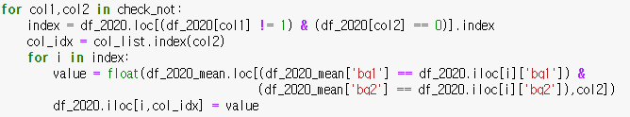
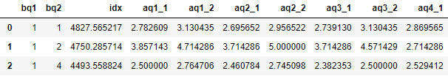
2. 데이터 전처리
3) 로직에 맞지 않는 답변 처리
설문지 구조: 1번 문항에 중요하지 않다(1)을 선택하는 경우, 2번 문항에 응답하지 않도록(0) 설계
Case1) 1번 문항의 값이 1인데 2번 문항에 답변을 한 경우 → 로직에 맞게 0으로 수정
Case2) 1번 문항의 값이 1이 아닌데 2번 문항에 답변을 안 한 경우 → 산업별, 업체유형별(bq_1, bq2) 평균으로 대체

Slide 6
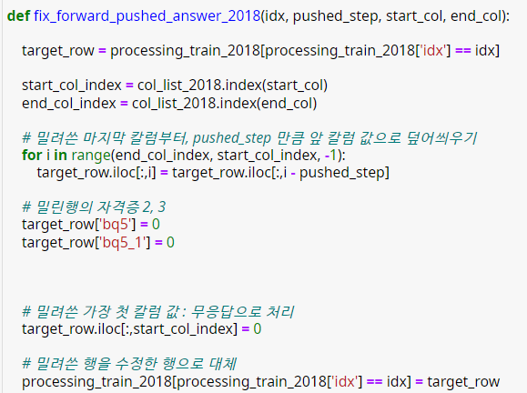
2. 데이터 전처리
4) 이상 데이터 처리
밀린 데이터 처리
Case1) 어느 문항부터 밀렸는지 알 수 있는 경우
→ 원래 위치로 복원 후, 밀린 첫 문항은 무응답으로 처리
2018년 Train data에 35건, Test 데이터에 33건 존재
2019년 Test data에 4건 존재
Case2) 어느 문항부터 밀렸는지 알 수 없는 경우
→ 데이터 신뢰도를 위해 삭제
2018년 Train Data에 4건 존재
2019년 Train data에 10건 존재
잘못 입력된 컬럼명 스와핑
2017년 Train/Test Data bq41_2 bq41_3
<밀린 답변 원상복구 함수>

Slide 7

2. 데이터 전처리
5) 불필요한 변수 제거 및 통합
서술형 문항에 관련된 변수 삭제
의미론적으로 동일한 문항들에 대하여 평균 처리
일반업무활동, 업무환경 및 흥미, 지식 및 성격, 업무수행능력 및 가치관 관련 문항에서 수준 관련 변수 삭제

Slide 8
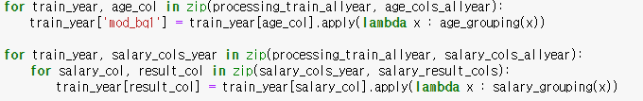
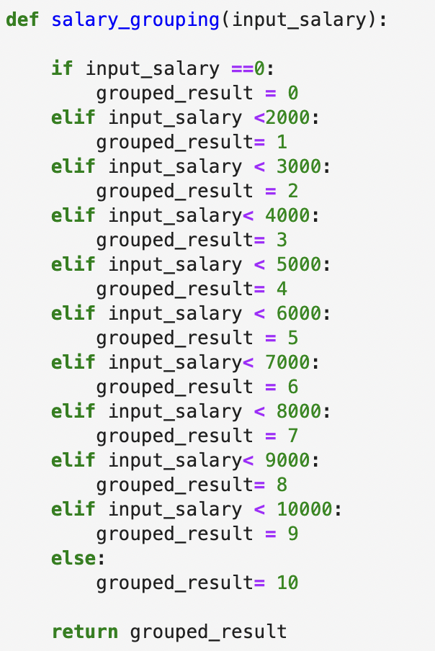
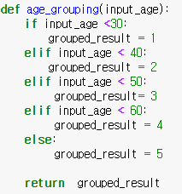
2. 데이터 전처리
6) 나이, 연봉 그룹화
나이와 연봉 변수: 범주형 변수로 변환
연봉 | 범주
0 | 0
0이상 2000 미만 | 1
2000 이상 3000 미만 | 2
… | …
10000 이상 | 10
나이 | 범주
30 미만 | 1
30 이상 40 미만 | 2
40 이상 50 미만 | 3
50 이상 60 미만 | 4
60 이상 | 5

Slide 9
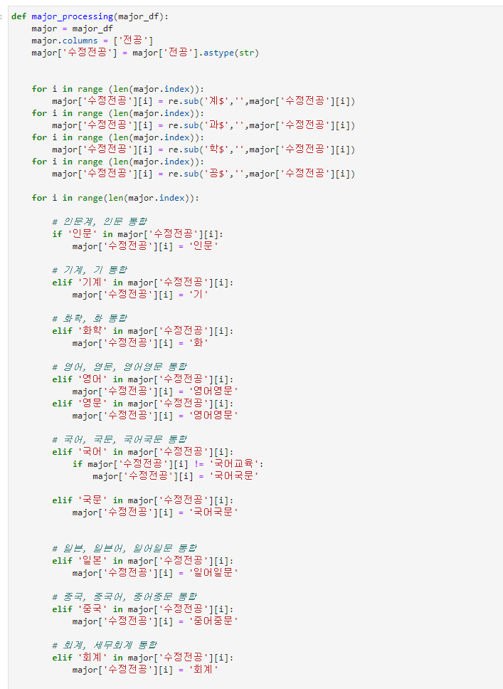
2. 데이터 전처리
7) 전공 처리
같은 전공 통합
~계, ~과, ~학, ~공 제거 후 키워드 사용
예시) 통계, 통계학, 통계학과 → ‘통계’로 통합
기존 1453개 → 489개(17년기준)

Slide 10
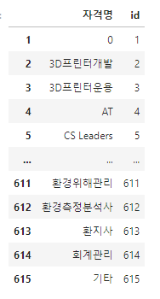
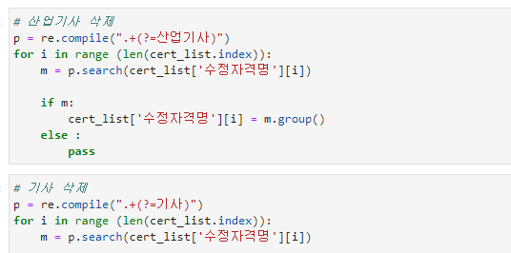
2. 데이터 전처리
8) 자격증 처리
국가기술자격, 국가전문자격, 민간자격에 등록되어 있는 자격증만 취급 (한국산업인력공단 기준) → 나머지는 기타 처리
자격증의 수준은 고려하지 않음 (직업선택에 자격증 수준보다 자격명이 중요)
부가내용을 뜻하는 괄호 내용 삭제
자격증의 분야 확인을 위해 자격, 면허 등의 단어 삭제
자격증 목록 615개로 라벨 번호 지정

Slide 11
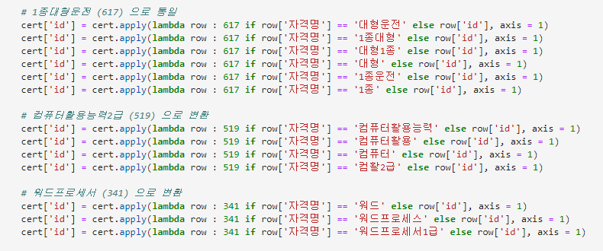
2. 데이터 전처리
8) 자격증 처리
단, 기타처리 된 자격증 중 높은 빈도를 가진 자격증은 재할당

Slide 12
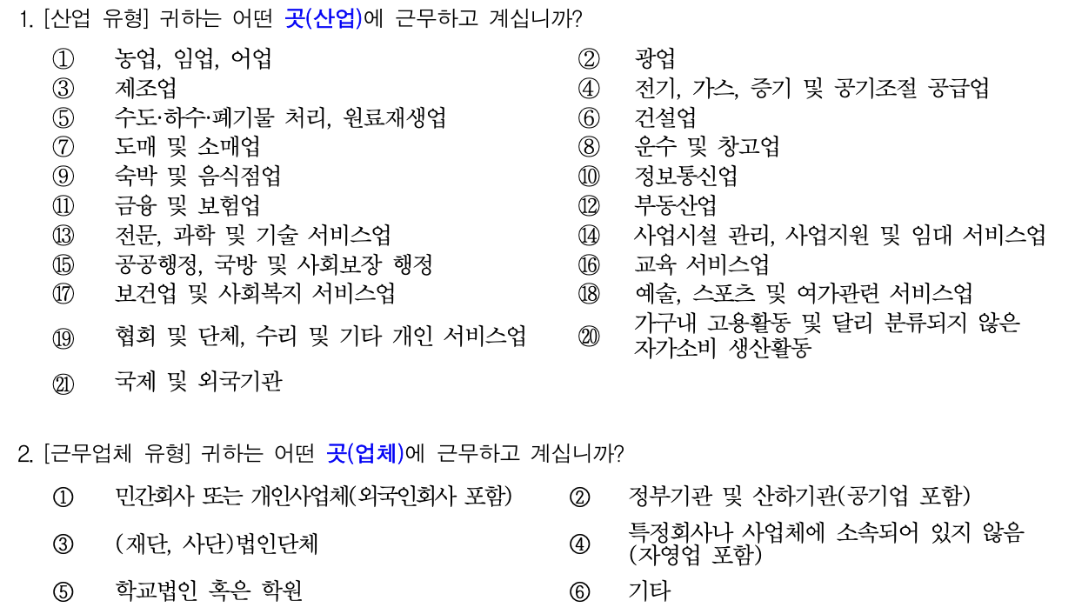
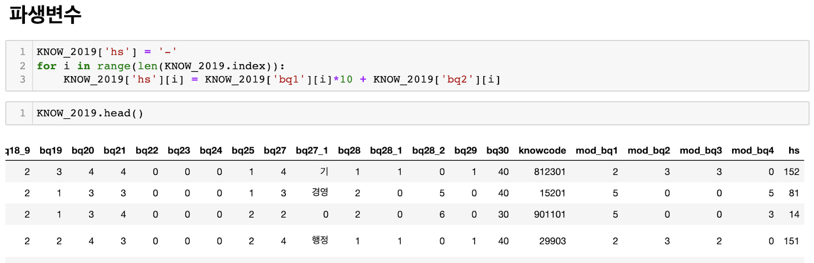
2. 데이터 전처리
9) 파생변수
파생변수 = 산업x10 + 업체
산업과 업체의 정보를 담은 새로운 변수 생성
예시) Knowcode 901101은 ‘곡식작물 재배원’ 이다.
bq1의 값은 ‘농업, 임업 어업’에 해당하는 1, bq2의 값은 ‘특정회사나 사업체에 소속되어 있지 않음’에 해당하는 4 값을 갖는다.
파생변수 hs의 값으로 1*10 + 4 인 14를 갖는다.
결과: f1 score: 0.528 → 0.536 (기본 모델 기준)

Slide 13
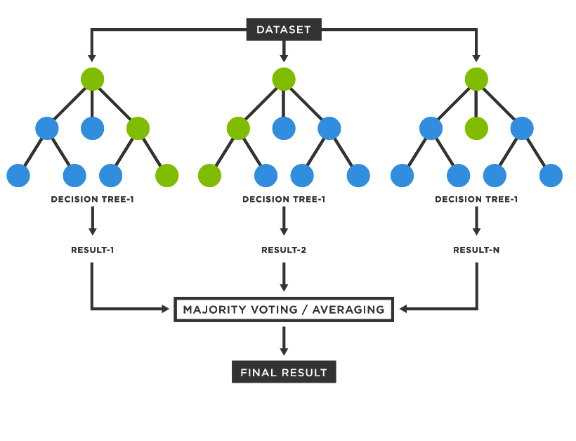
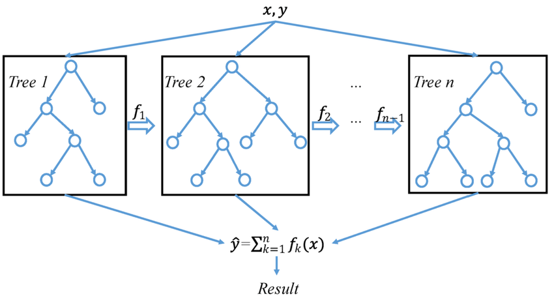
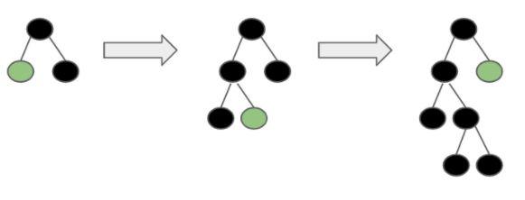
3. 모델 구축 및 검증
3. 모델 구축 및 검증
모델 선택
RandomForest
Xgboost
Lgbm
각 모델을 이용하여 성능 비교
Random Forest와 Xgboost 성능 유사
→ 학습 시간이 짧은 RandomForest를 최종 모델로 선택 후 고도화 진행

Slide 14
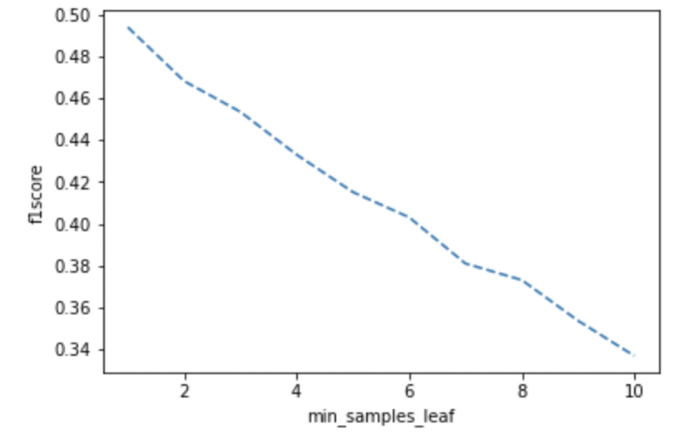
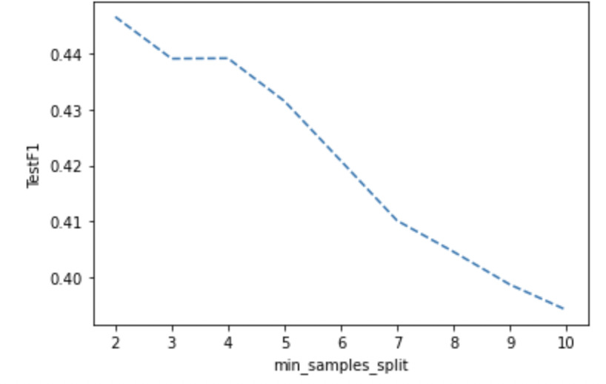
3. 모델 구축 및 검증
3. 모델 구축 및 검증
모델 파라미터 튜닝
1) min_samples_leaf
최적값: default(=1)
2) min_samples_split
최적값: default(=2)

Slide 15
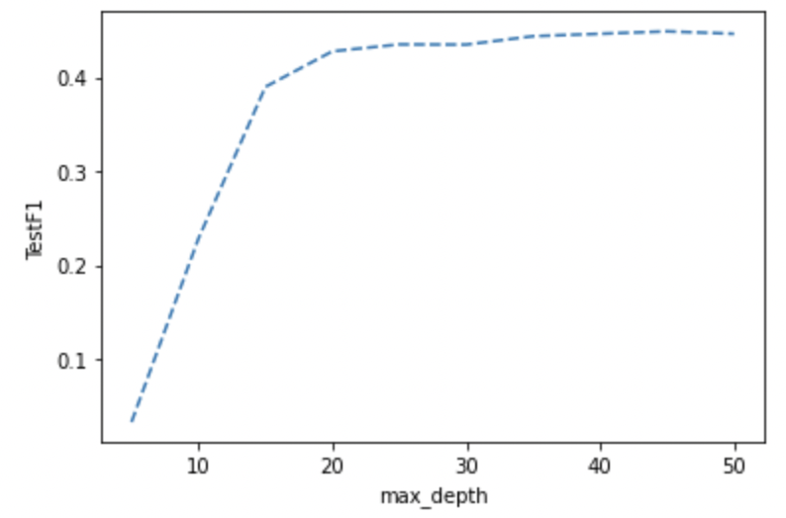
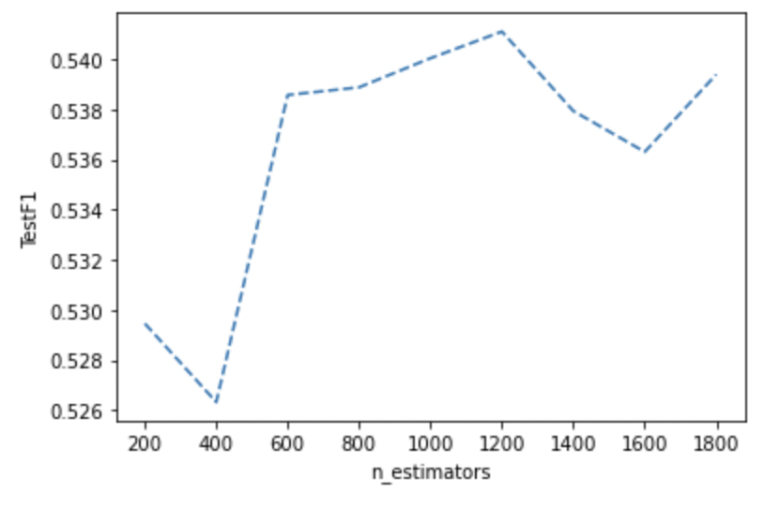
3. 모델 구축 및 검증
3. 모델 구축 및 검증
3) max_depth
최적값: default(=None)
30 이상 넘어가면 성능에 큰 차이 없음
4) n_estimators
최적값: 2100
클래스당 데이터가 적으므로 트리수를 최대한 늘리는 방향으로 파라미터 조정

Slide 16
3. 모델 구축 및 검증
3. 모델 구축 및 검증
최종 Parameter
min_samples_split = 2(default)
min_samples_leaf = 1(default)
max_depth = None(default)
n_estimators = 2100 (활용가능한 자원 중 최대치)
class_weight = balanced

Slide 17
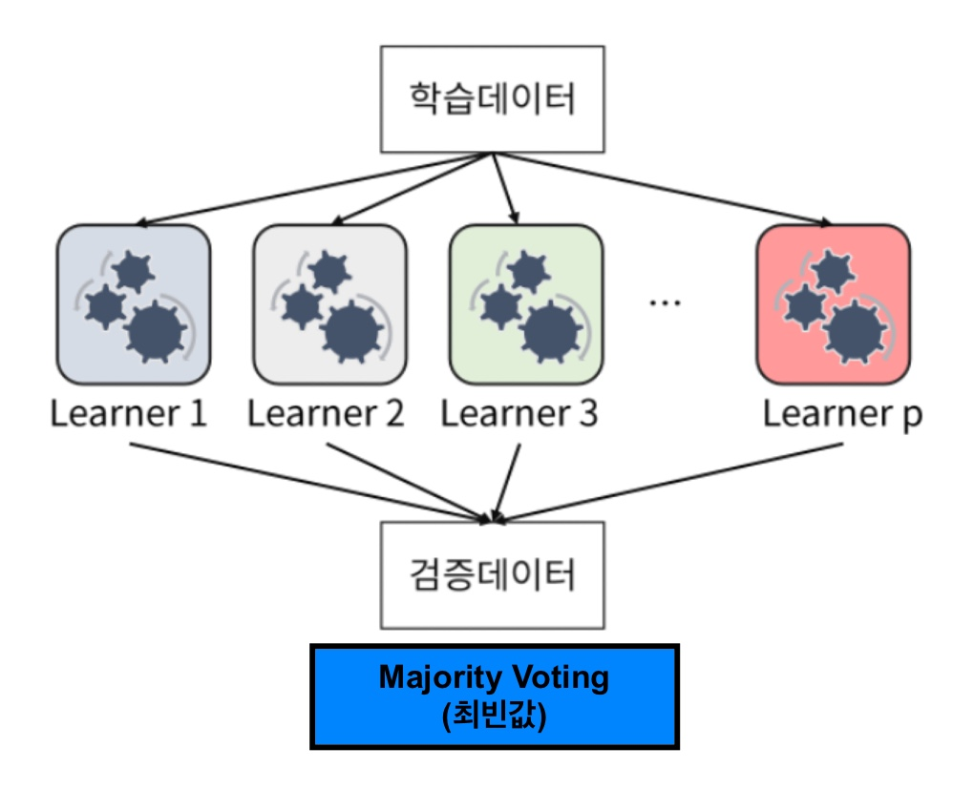
3. 모델 구축 및 검증
3. 모델 구축 및 검증
3. 모델 구축 및 검증
Ensemble of Ensemble
Weak Learner로 RandomForest 선택
100개의 Learner를 활용하여 Test 데이터 예측
100개의 Prediction 값 중 최빈값을 최종 Prediction 값으로 결정

Slide 18
4. 결과 및 개선방향
3. 모델 구축 및 검증
3. 모델 구축 및 검증
4. 결과 및 개선방향
결과
Public Score: 0.64947
Private Score: 0.64642
개선방향
1) 양질의 데이터 확보
- 데이터의 양이 적은 상태로 학습하게 되어 모델의 일관된 예측 성능 보장의 어려움
→ 각 직업별(KNOWCODE) 추가적인 데이터 수집 필요
2) 추가적인 텍스트 데이터 처리
- 자격증, 전공 이외의 단답형 문항 활용
→ 활용 도구, 사용 프로그램명, 요구 훈련 사항, 이전 직업관련 문항
- 서술형 문항 데이터 활용
→ 서술형 답안에서 키워드 추출

Slide 19

감사합니다
감사합니다 !

